Slide 1
Kindergarten-Final-project

Slide 2
Нашият отбор
Калоян Андриков – 10Б – BackEnd
Желязко Иванов – 10Б – FrontEnd & QA
Теодор Димов – 10Г – FrontEnd

Slide 3
Нашият проект
Нашият проект e приложение за управление на кандидатстване за детска градина. Проекта се състои от функции, които:
Позволяват да се регистрираш като потребител или администратор
Потребителят има рестрикции
Администраторът може да вкарва, редактира, изтрива информация за детето.
Потребителят може само да вкарва информация за детето си. Информацията се състои от: id, име, години по-малки от 5, име и фамилия на родител.
Notes:
Приложение за управление на кандидатстване за детска градина.
То позволява да бъдат сортирани и търсени кандидатури подадени от родители по определени критерии.

Slide 4
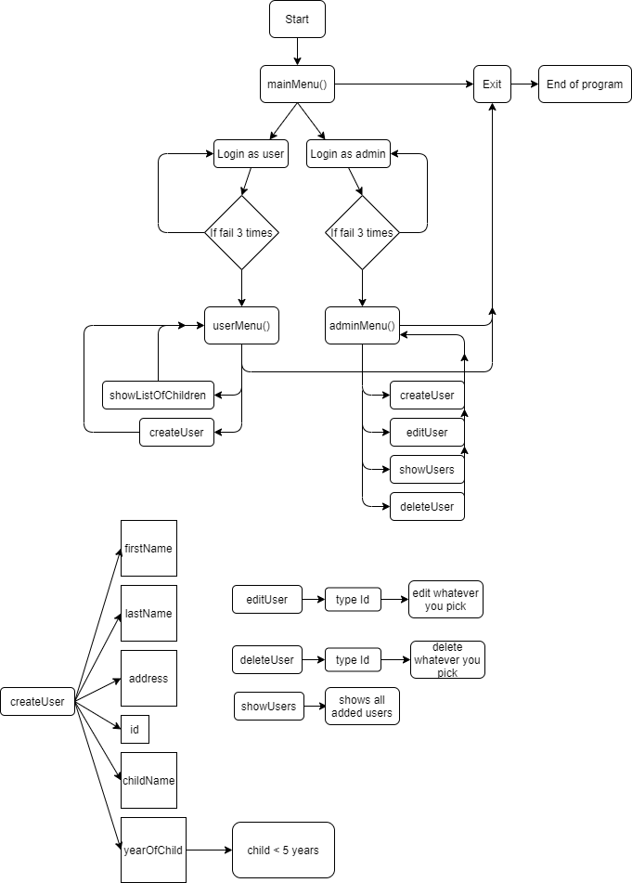

Slide 5







Използвани технологии

Slide 6
Бъдещи планове
База данни
GUI за приложението

Slide 7
Благодаря за вниманието!

